Slide 1
En quoi la NBA montre-elle la puissance américaine ?

Slide 2
I) Le monopole du basket dans le monde
- La NBA est la licence de Basket la plus populaire au monde, si bien que quand
on pense Basket, on pense automatiquement à la NBA et donc aux USA.
-Les audiences planétaires sont gigantesques, par exemple les français étaient 6
millions à regarder la finale américaine « Plays-off ».
-La NBA est le rêve de tous joueurs de Basket souhaitant devenir professionnel.
-Les équipes américaines, qui concernent chaque état sont connus partout dans
le monde.

Slide 3
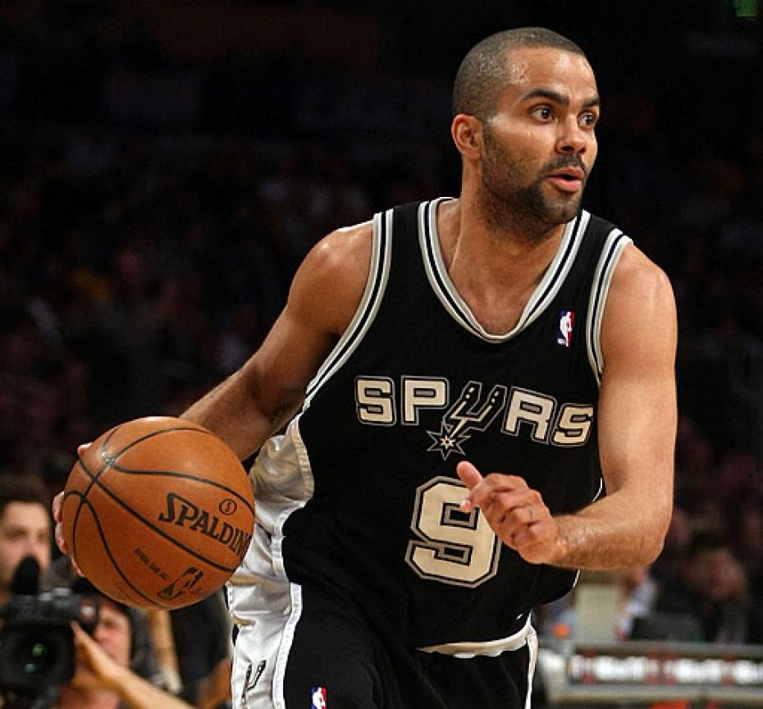
(Soirée à Paris NBA)
Tony Parker, joueur français jouant pour San Antonio.

Slide 4
II) La diffusion de la culture américaine
Les matchs de la NBA sont l’occasion de diffuser une manière
d’organiser un événement, avec le show à l’ américaine (Mascotte, Pom-Pom girls, musiques de stars américaines etc…)
-Diffuser un match de NBA, c’est avant tout mettre en avant des Stars qui seront connus dans le monde entier, c’est alors que de nombreux fans de Basket vont s’identifier à ces stars américaines.

Slide 5
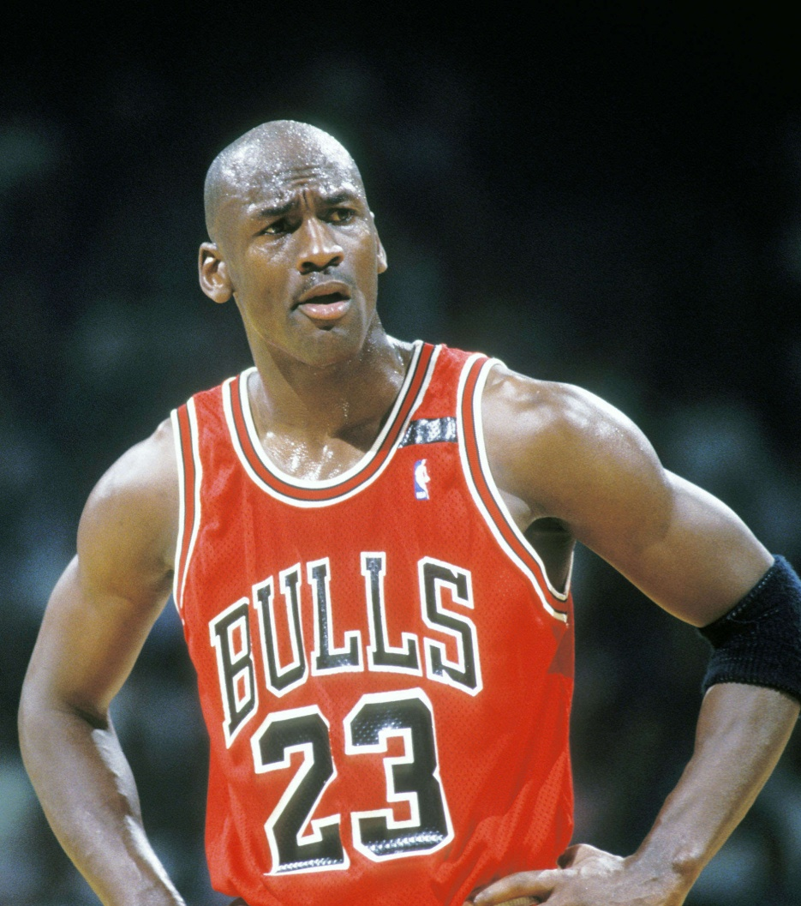
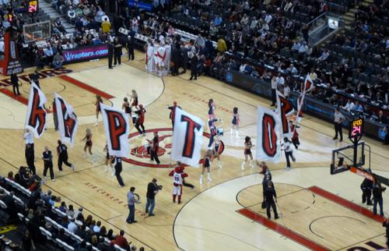
Les matchs de NBA sont l’occasion de nous montrer l’envergure d’un show américain, les pom-pom girls, mascottes….
Michael Jordan est une véritable star internationale, si bien que ce basketteur américain est devenu une icône du basket.

Slide 6
III) NBA, un impact sur l’économique américaine
-Les Sponsors de grandes marques américaines lors de la diffusion des matchs.
-Droits de diffusion sur différentes chaînes internationales.
-Déplacement de nombreux fans de basket aux Etats-Unis
pour voir les matchs
-Achat de produits dérivées liés à la NBA ( Jeux-Vidéo, Maillots…)

Slide 7
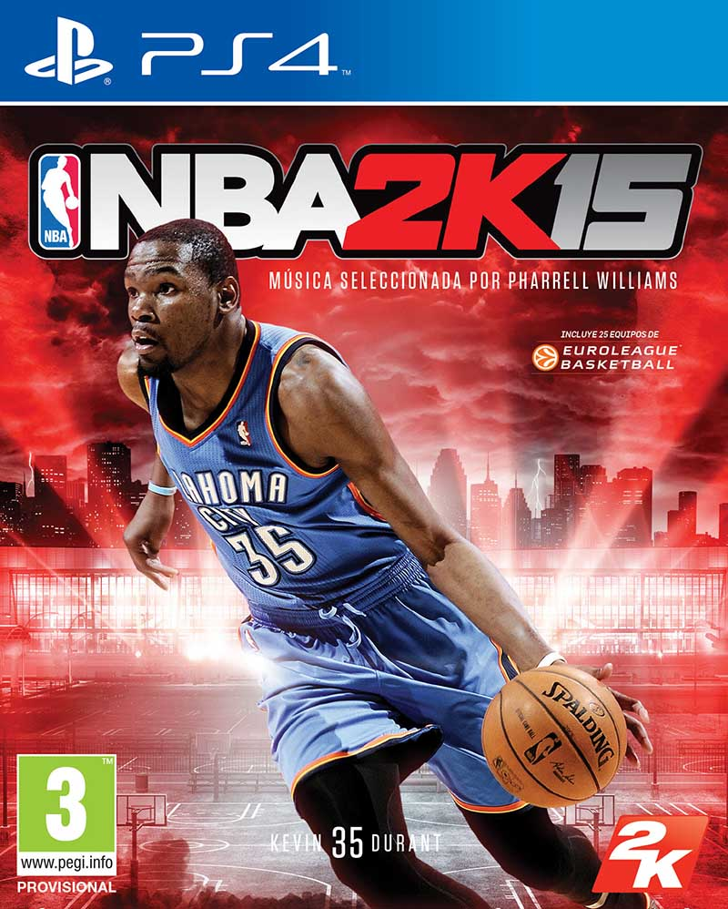
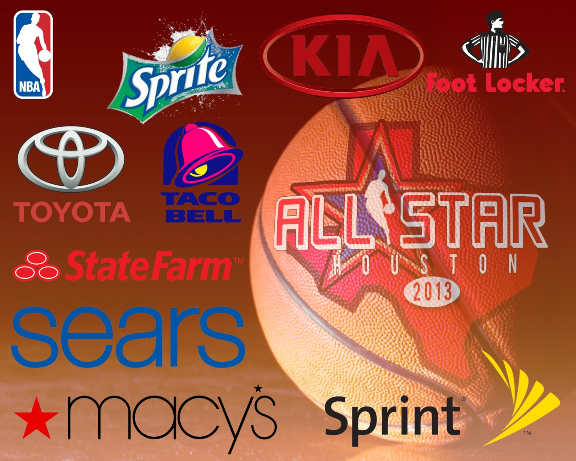
La NBA a son jeu vidéo officiel, 240 000 exemplaires vendus en France.
La diffusion d’un match de NBA permet de mettre en avant une marque à l’internationale, un match de Basket américain peut donc être un véritable « outil » économique.
Les sponsors sont très nombreux (KIA, Sprite…)

Slide 8
FIN

